Slide 1
如何让EBSCO成为学术好帮手？
——教您轻松在EBSCOhost平台上检索外文资源
EBSCO help to boost your academic research
Chengfang Wang
Customer Engagement Manager

Slide 2


EBSCO was founded by
Elton B. Stephens in 1944
70 years serving the information needs of institutions
EBSCO Industries is among Forbes Top 200 Privately Held Companies
5,700 employees
1,100+ employees outside the U.S

Slide 3


Slide 4
EBSCO用户
EBSCO数据库是在中国大陆地区有近600家高校订户，北京大学、清华大学、上海交通大学、西安交通大学、北京交通大学、复旦大学、中国人民大学、中国科学院、中国社科院、中国国家图书馆，上海图书馆，浙江图书馆、天津图书馆均为EBSCO数据库的用户。

Slide 5
如何进入EBSCOhost检索平台
https://search.ebscohost.com
• 同时支持计算机和移动设备访问，无需安装APP
For computer or mobile device
• 访问采用IP控制，远程访问需要借助VPN实现
IP address, VPN needed if access outside of school

Slide 6
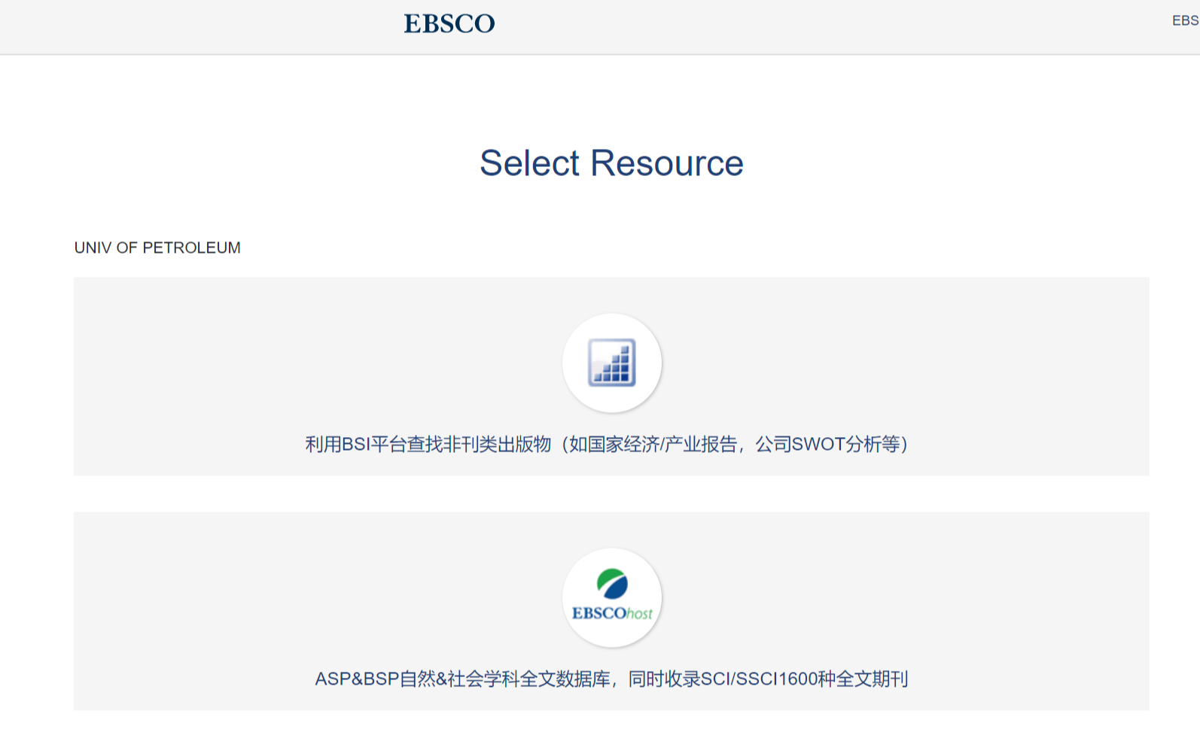

Slide 7
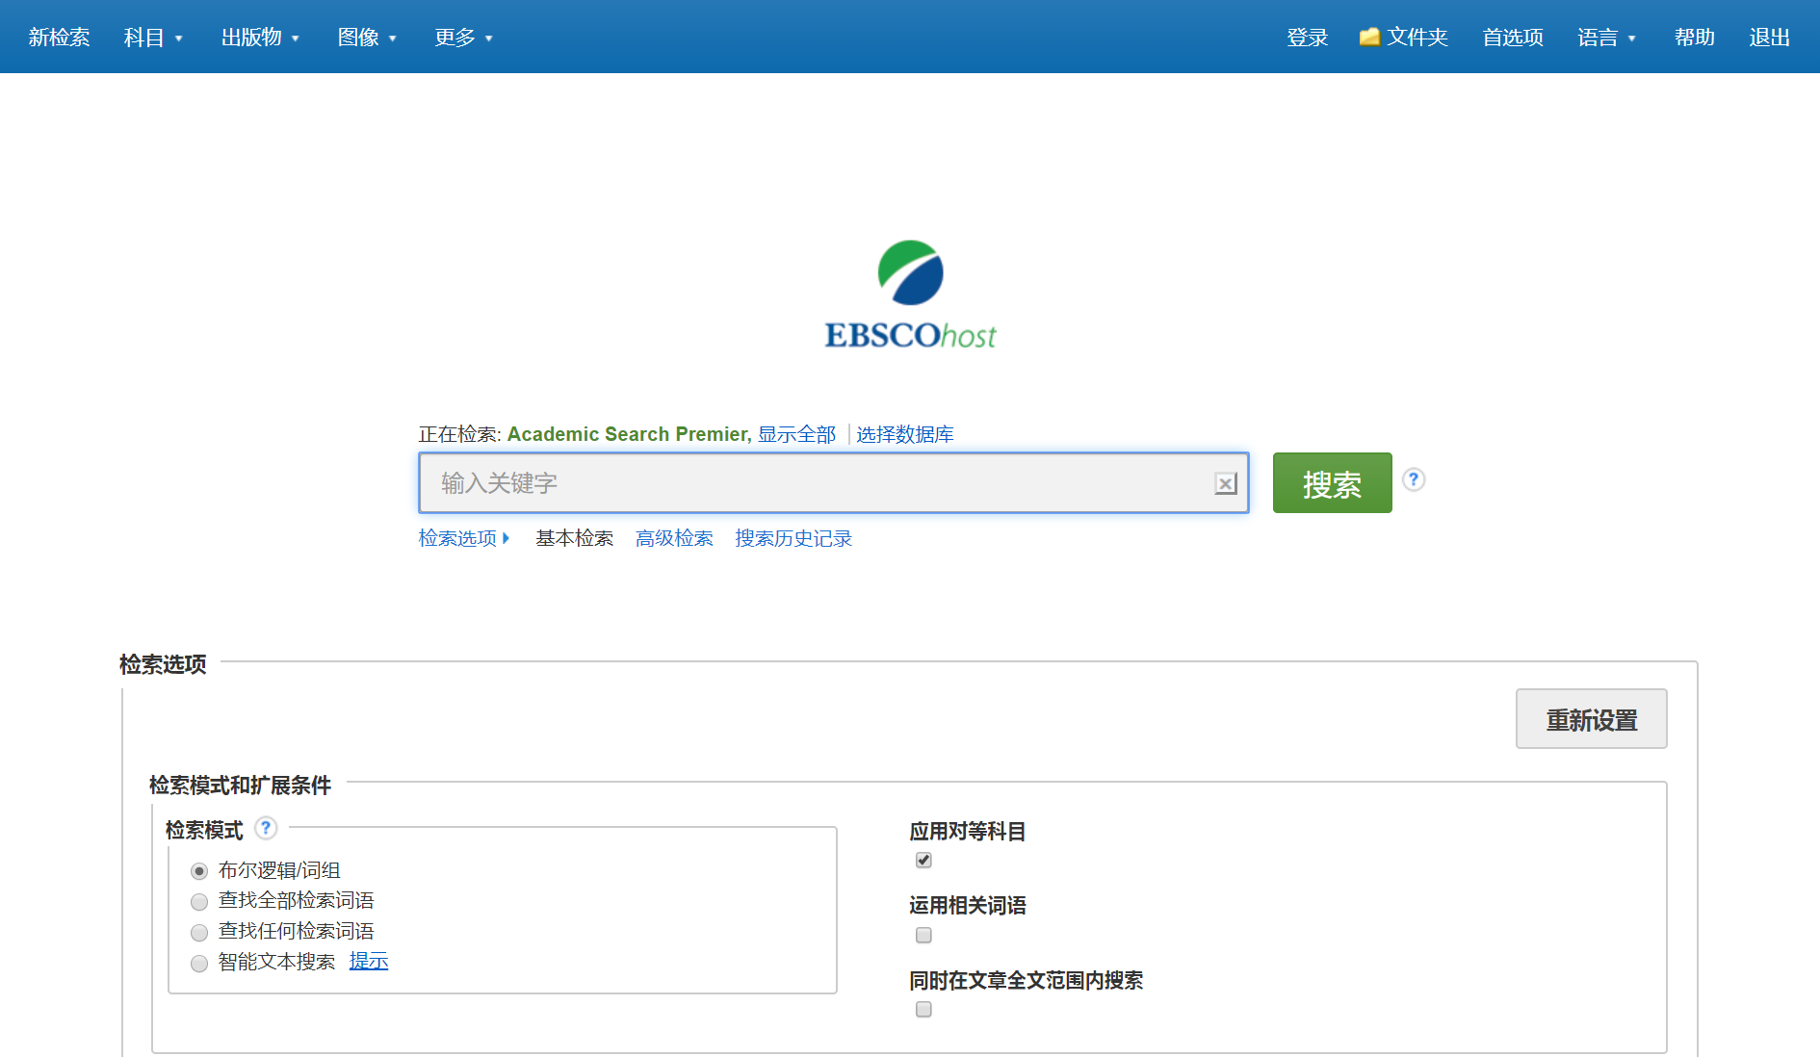

Slide 8
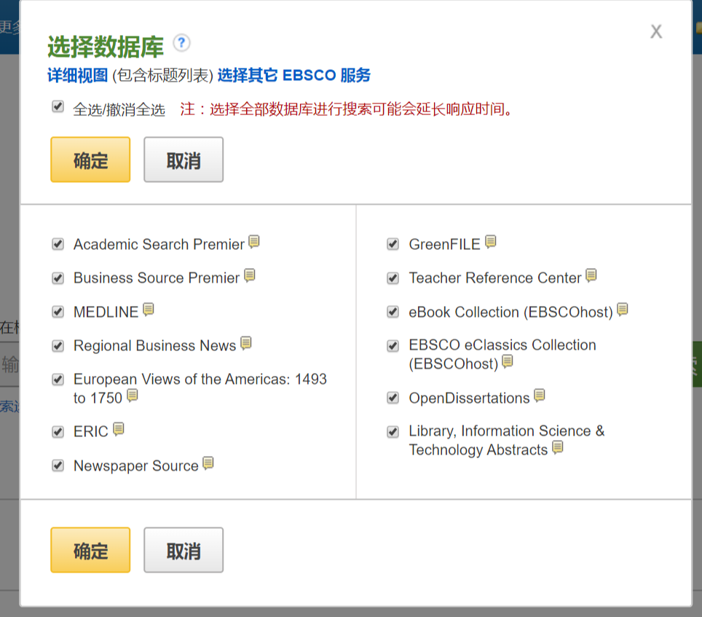

Slide 9
课程内容
第一部分： 数据库内容介绍Introduction of Database Content
第二部分： EBSCOhost平台使用演示Live Demo
第三部分： 研讨Q&A

Slide 10
第一部分： 数据库内容介绍
Introduction of Database Content
Academic Search Premier
综合学科检索数据库
Business Source Premier
商管财经全文数据库

Slide 11

_{进入网站，可下载资源列表}
_{ASP资源统计}
综合学科检索数据库
_{涉及学科，生物、化学、工程、物理等}

Slide 12
Academic Search 系列数据库提供来自顶尖出版社所的
数千种学术期刊全文内容，包含广泛的学科主题：
人类学
天文学
生物学
化学
工程
种族和多元文化研究
地理
法律
数学
医药科学
物理
心理学
宗教与哲学
科学与技术
兽医学
女性研究
动物学

Slide 13

Academic Search 版本 | 持续收录 全文期刊及杂志 | 持续收录 同行评审 全文期刊 | 无延迟持续收录同行评审 全文期刊 | 持续收录 Web of Science或 Scopus 全文期刊
Academic Search Premier | 3,171 | 2,799 | 1,288 | 2,239
Academic Search Complete | 6,499 | 5,860 | 3,997 | 3,850
Academic Search Ultimate* | 10,021 | 9,017 | 6,506 | 5,162
*Expected figures by September 2018

Slide 14

_{进入网站，可下载资源列表}
_{BSP资源统计}
企业商管财经数据库
_{涉及学科}

Slide 15
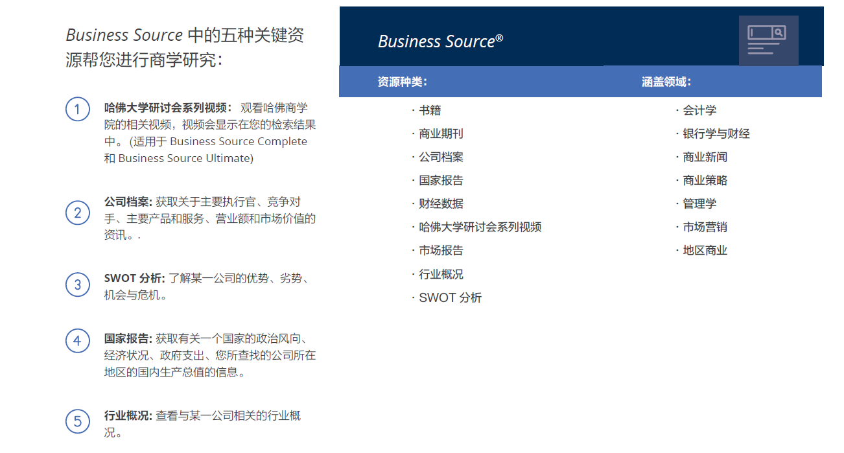
Business Source Version | 全文总刊量 | 同行评审 全文刊量 | 无滞后 全文刊量 | SCI & SSCI 原汤森路透引文或Scopus 爱思唯尔引文
Premier | 1,122 | 663 | 292 | 558
Complete | 2,096 | 1,259 | 745 | 827
ULTIMATE* | 3,507 | 2,112 | 1,401 | 1,103
*Expected figures by Sept. 2018

Slide 16





Top Five U.S. General Business Magazines
Magazine Name | BSU Full Text Coverage
Bloomberg Businessweek | Active Full Text NO Embargo
Forbes | Active Full Text NO Embargo
Fortune | Active Full Text NO Embargo
Harvard Business Review | Active Full Text NO Embargo
Money | Active Full Text NO Embargo
Comparison as of May 2017

Slide 17
_{第二部分：EBSCOhost如何助力您的科学研究？}
一、开题、投稿、大论文for your paper or thesis
_{如何找文献}
_{如何保存和分享文献}
_{如何快速获取参考文献信息}
_{二、个人知识积累Knowledge accumulation}
_{了解行业发展最新动态}
_{定期阅读个人感兴趣的期刊}
_{听力辅助阅读文献，掌握专业学科外语词汇}
_{有EBSCO陪伴，论文路上不孤单。}

Slide 18
找文献——检索方法Search method
检索文章
高级检索——检索选项
关键词检索
主题词检索
组合检索
检索整刊
出版物

Slide 19
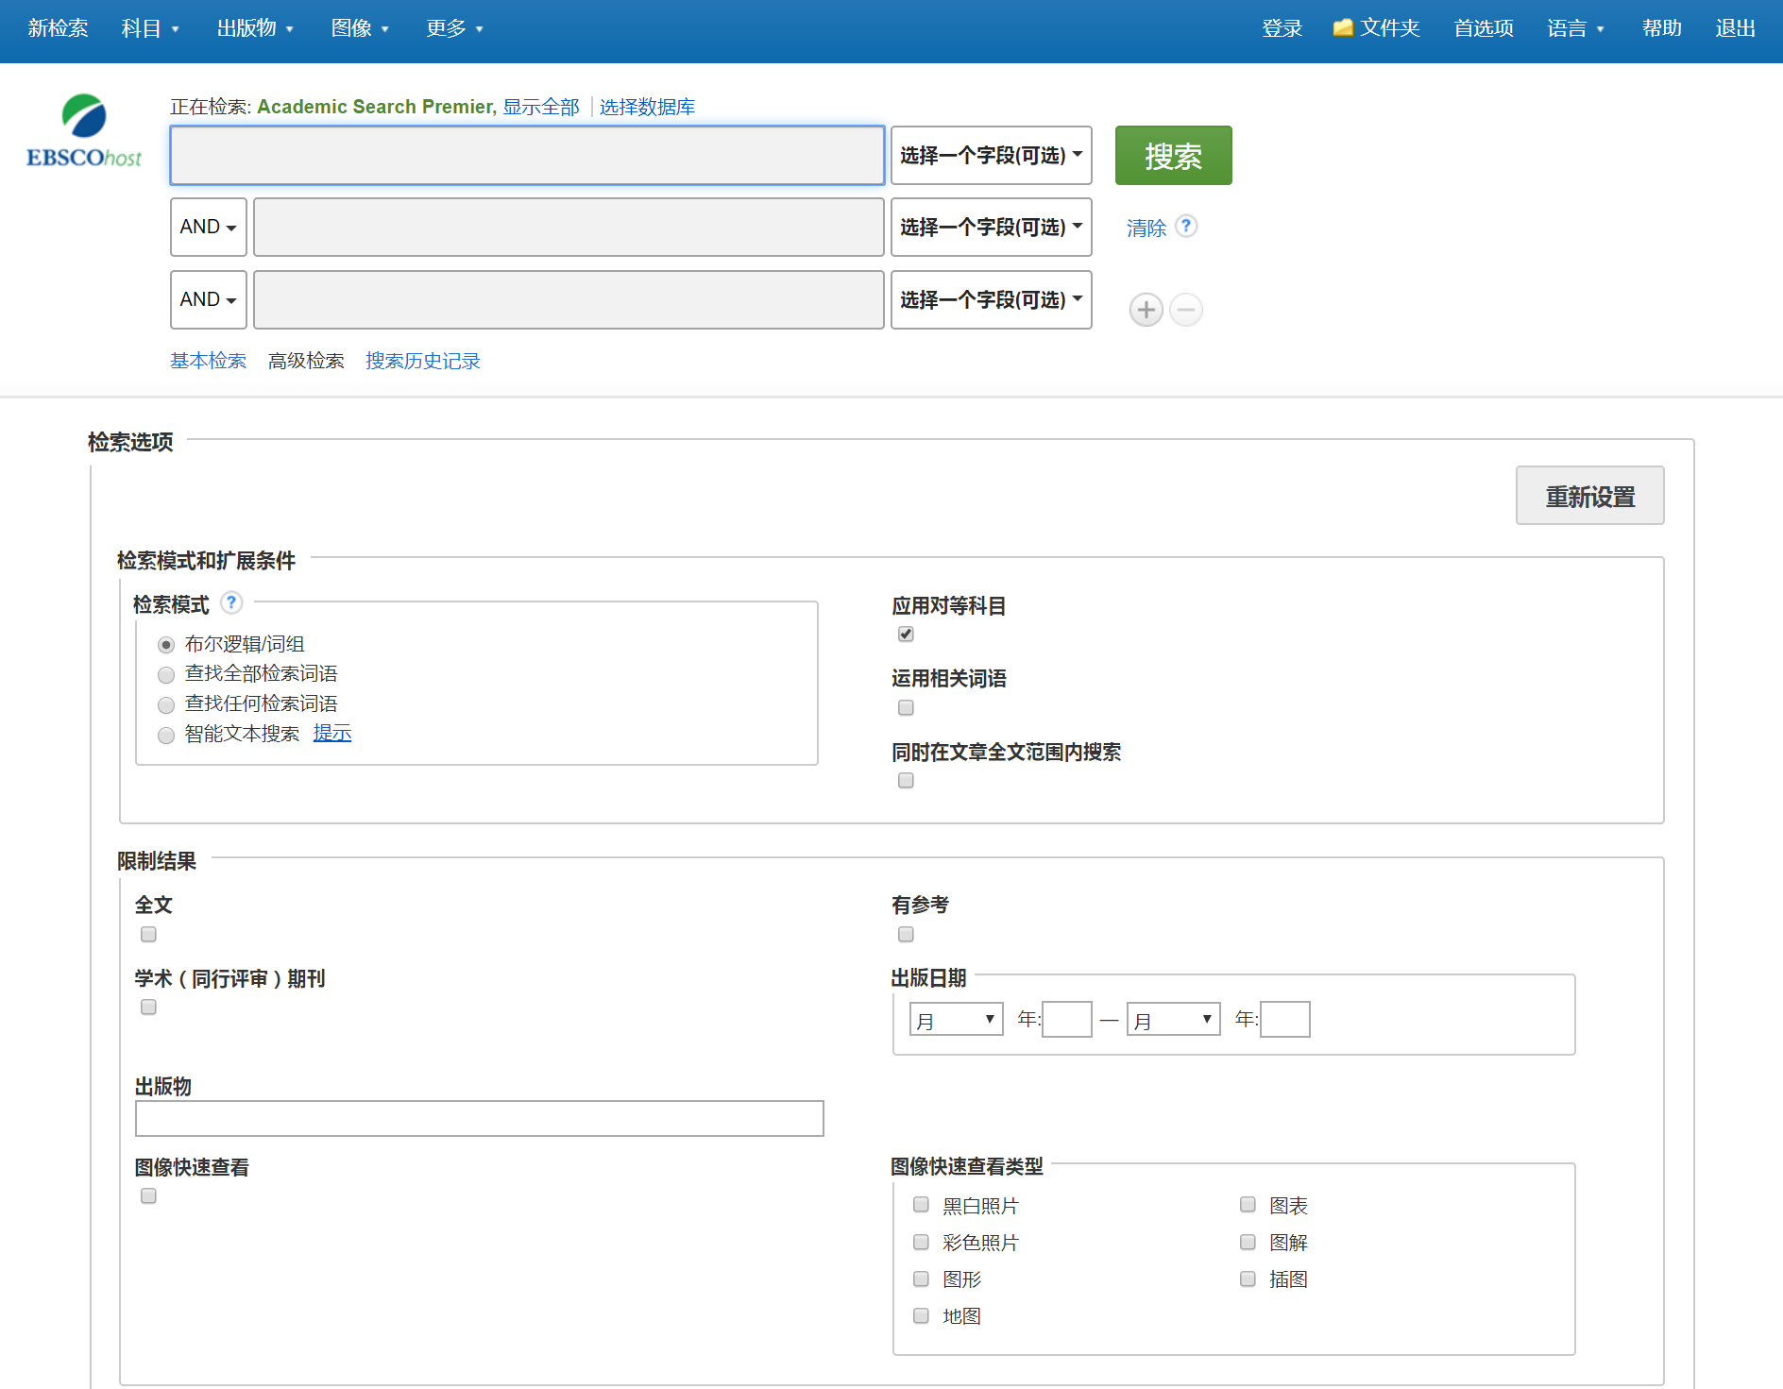
_{检索选项}
_{Search options}

Slide 20
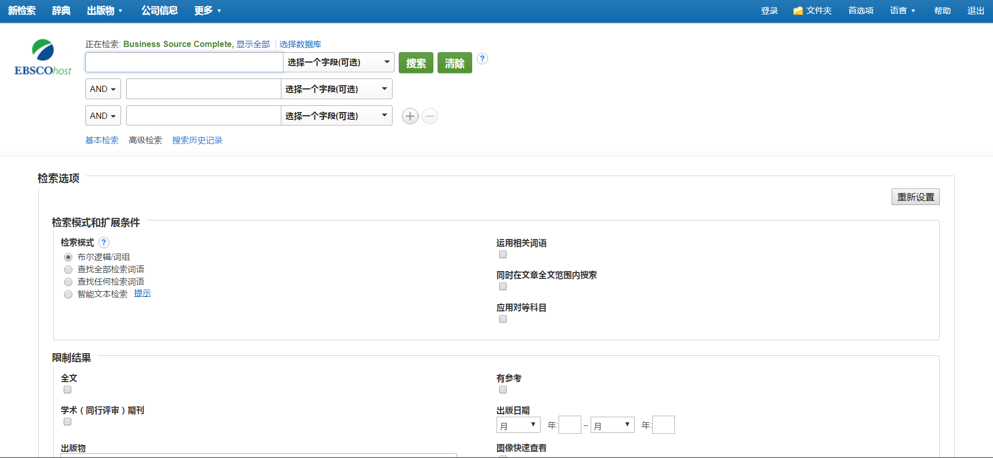
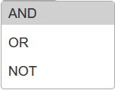
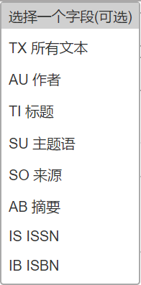
构建检索式create search items
_{查看帮助}
_{添加检索框，最多12个}
_{逻辑运算符}
_{字段限制}

Slide 21
运算符
_{高级检索——关键词检索}
运算符 | 说明 | 示例 | 备注
AND | 用于缩小检索范围，类似于“交集”概念 | coffee and tea 检索到的结果中既包含coffee 也包含tea。 | 运算优先级：（）>not >and >or
OR | 用于扩大检索范围，类似于“并集”概 | college or university 检索的结果中或者包含college ，或者包含university。
NOT | 用于排除检索结果中不需要的项，类似于“非”的概念 | Cookies not computer 检索的结果只和Cookies相关，不包含computer 。
Near Operator (N) | 查找包含间隔指定数量字词的两个检索词（任意顺序） 的文档。两词顺序可以颠倒 | tax N5 reform
Within Operator (W) | 查找包含间隔指定数量字词的两个检索词（任意顺序） 的文档。两词顺序不能改变 | tax W8 reform

Slide 22
通配符
截词符号(*)用于检索变形体，单复数
  econ* 可以检索到economy, economic, economically, etc
  Student*可以检索到student, students
通配符：适用于一个字母(?)用于检索英美单词拼写差异
  organi?ation 可以检索到 organisation or organization
通配符：适用于多个字母(#)用于检索英美单词拼写差异
  behavi#r will 可以检索到 behavior or behaviour
短语检索（“”）用于检索固定短语
  “global warming” 可以检索到固定格式的词组，位置顺序保持不变。

Slide 23
字段
Searchable Tag | Description | Example
AB | Abstract Performs a keyword search of the abstract summaries. | AB civil liberties
AU | Author Performs a keyword search for any authors of an article. | AU Rompalske
IS | ISSN Performs an exact search for a publication's International Standard Serial Number. | IS 1040726X
SO | Journal Name Performs a keyword search for the journal name of the article. | SO International Journal of Toxicology
SU | Subject Performs a keyword search of the subject headings listed in the records. | SU MOTION pictures
TI | Title Searches keywords in a record's English and non-English title field. | TI Fashion Focus
TX | All Text Performs a keyword search of all the database's searchable fields. Using the TX field code will cause the search to look for the keyword in the full text as well as the citation record. | TX Cronyism

Slide 24
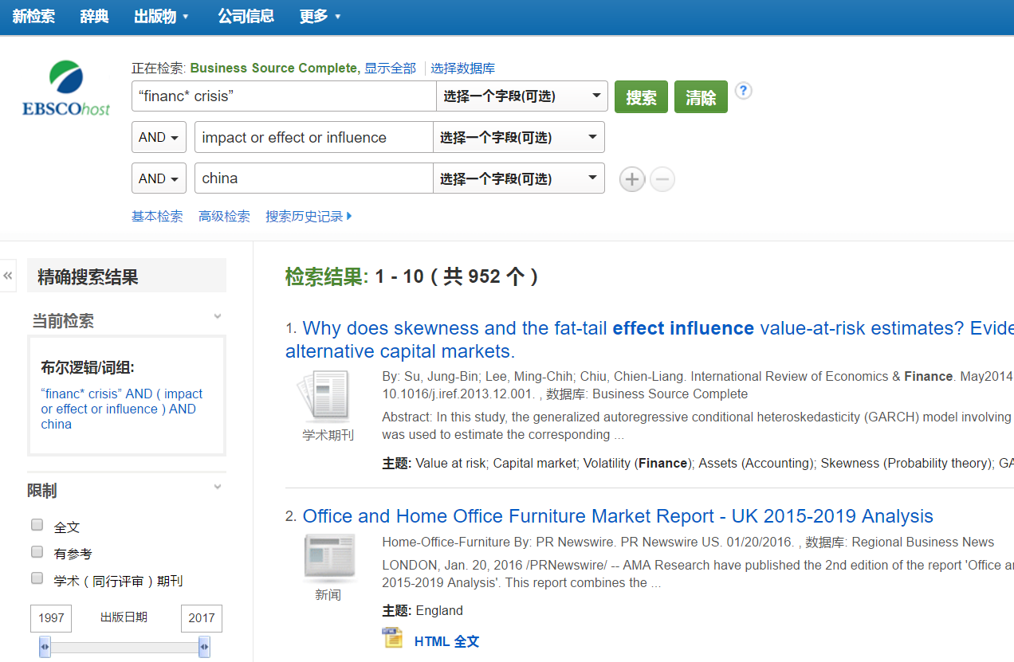
检索举例：金融危机对中国的影响
_{注意“”和*的作用}

Slide 25
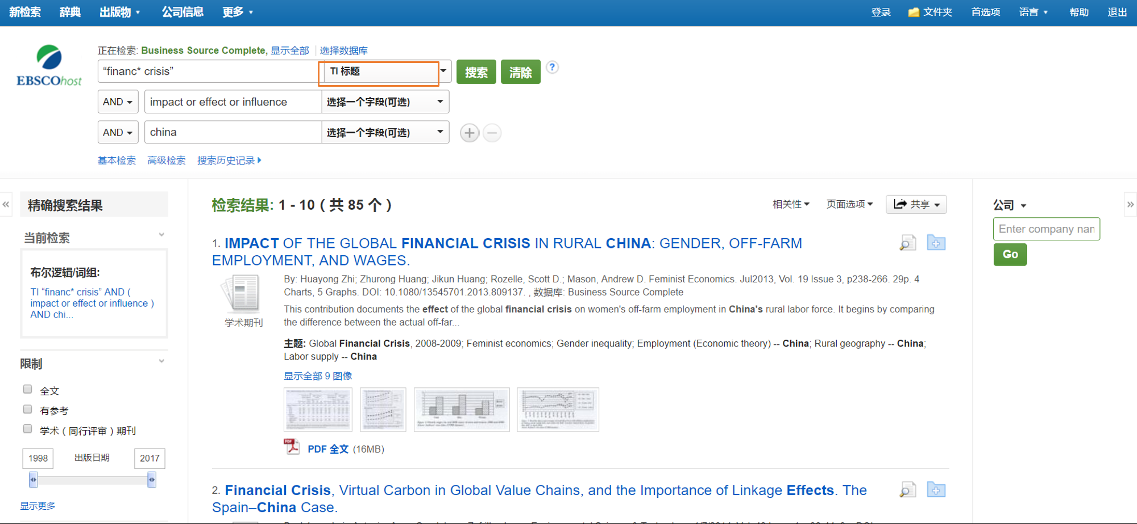
检索举例：金融危机对中国的影响
_{检索字段的利用-按标题检索}

Slide 26
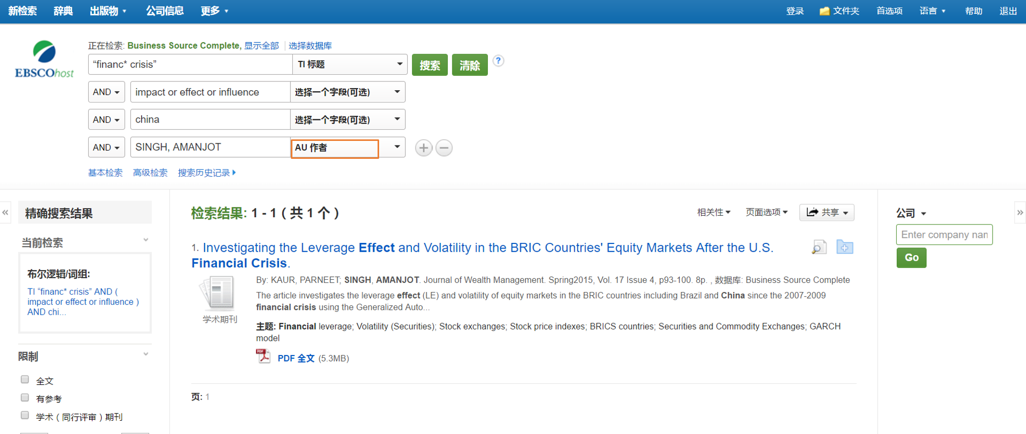
检索举例：金融危机对中国的影响
_{检索字段的利用-按作者检索}

Slide 27
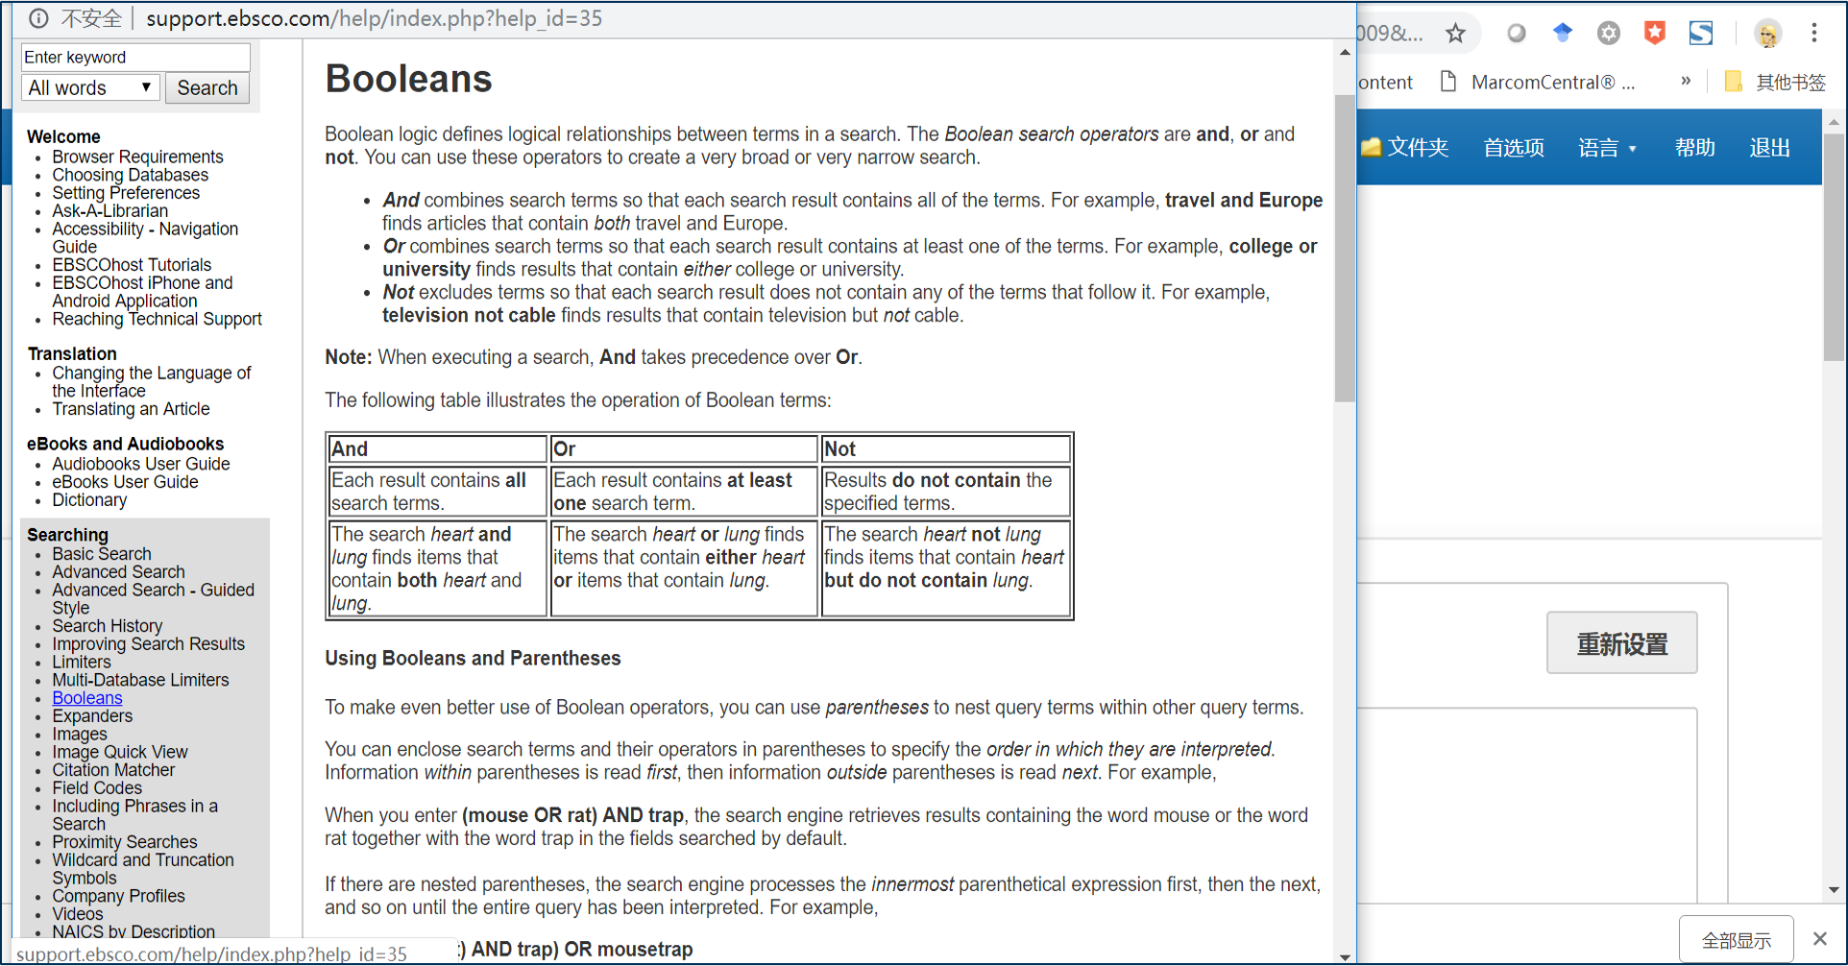
点击帮助查看详细使用信息

Slide 28
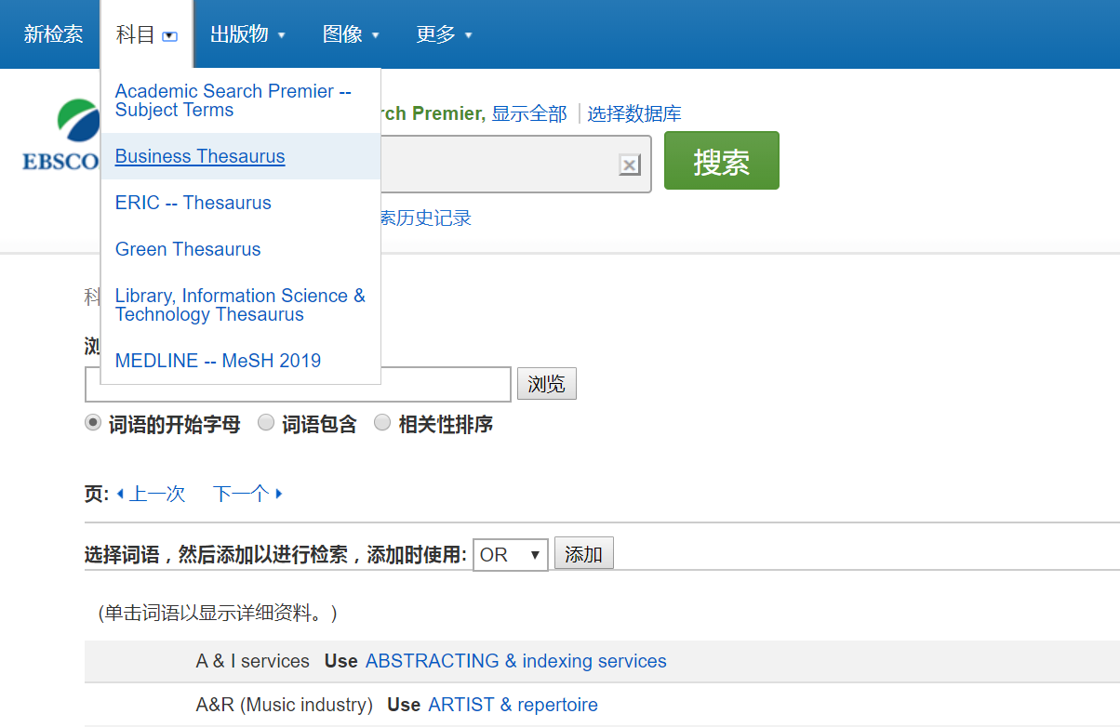
辞典Thesaurus
_{输入关键字，检索相关专业词汇}

Slide 29
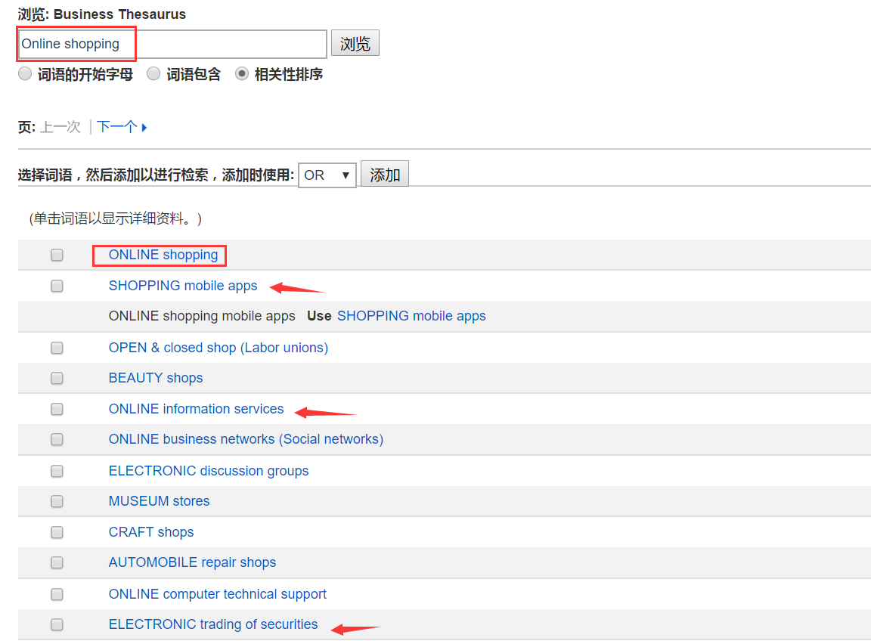
_{其他相关词汇}

Slide 30
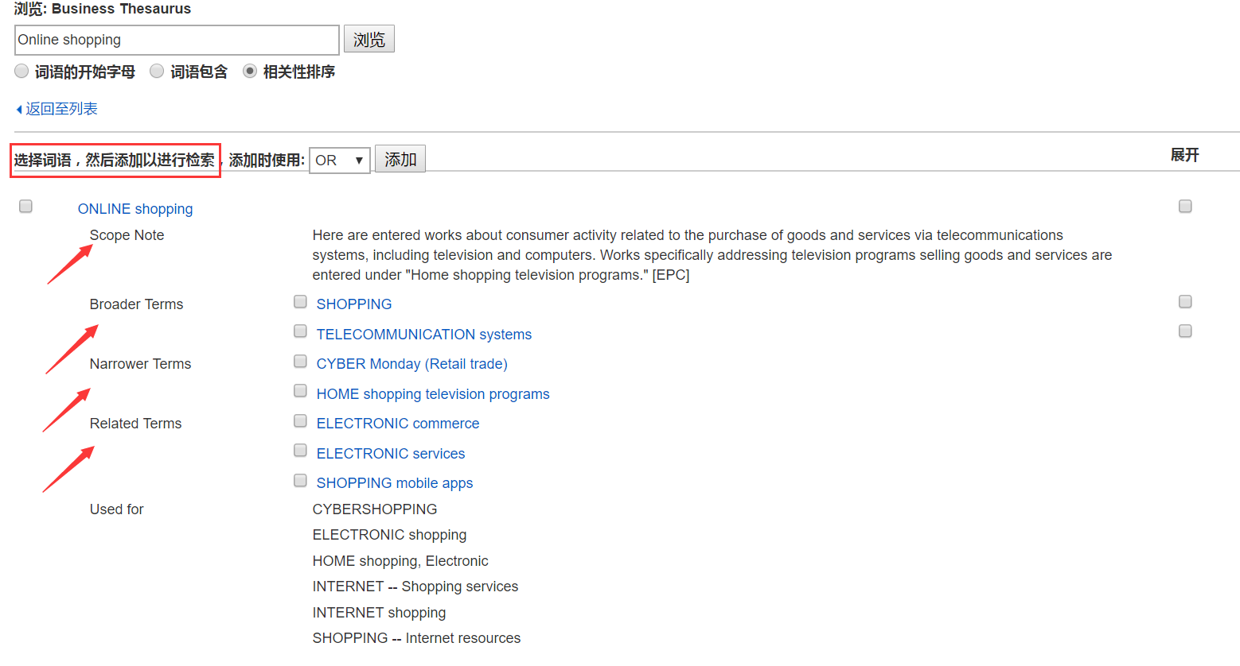
_{可多选，用and、or或not连接进行检索}
_{出现词语解释，上位词，下位词，相关词等}

Slide 31
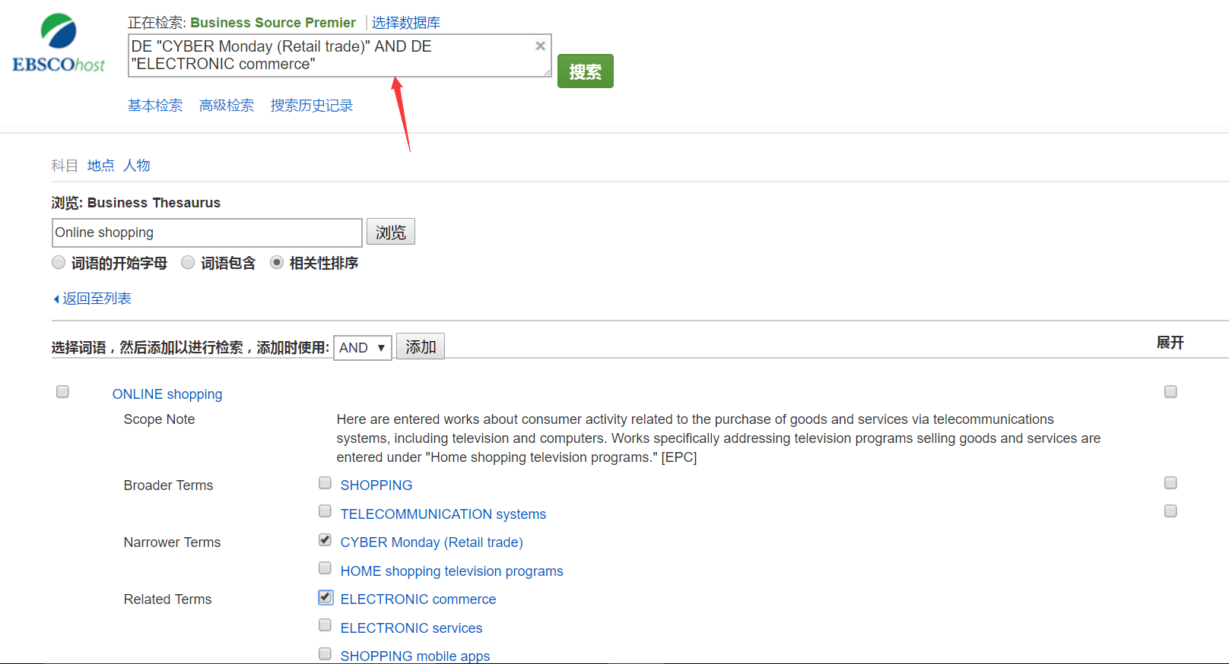
先勾选要检索的内容，选择“and”，点击“添加”，相关内容即出现在检索框中，点击检索，查看相关文献

Slide 32
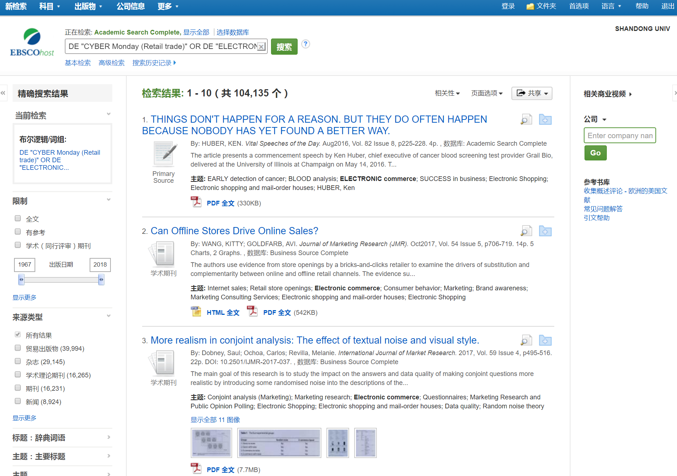

Slide 33
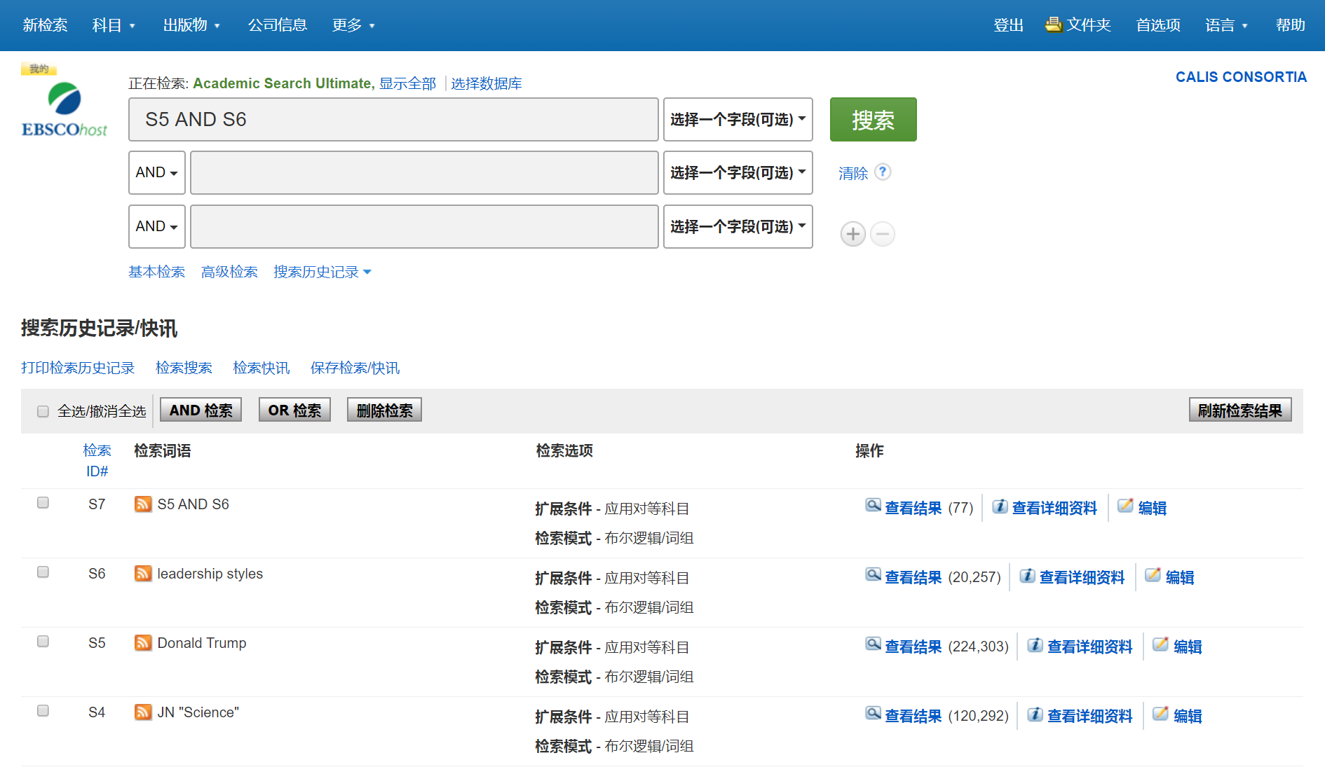
组合检索-search history

Slide 34
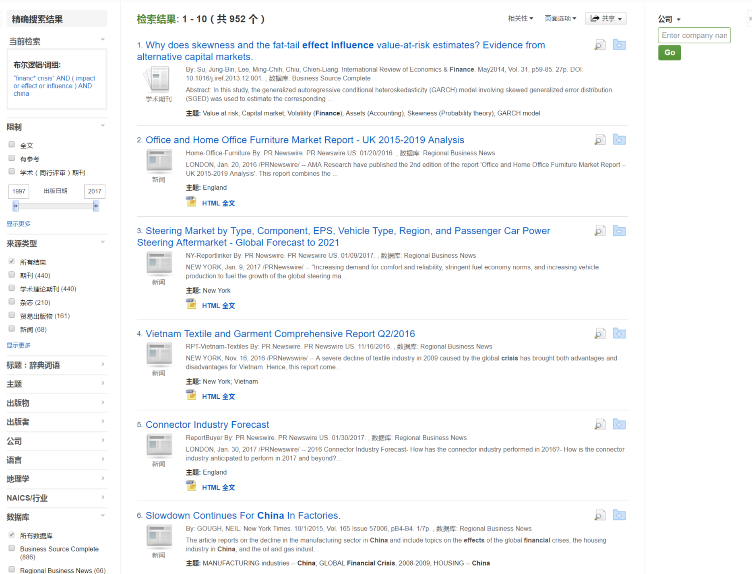
_{筛选检索结果}
_{勾选复选框，重新筛选结果}
_{按来源类型筛选}
_{其他筛选条件}

Slide 35
Summary: 检索结果过少，漏掉了相关文献？
放宽检索要求，提高检全率
去掉某个方面的检索要求
放宽检索范围：学科领域、时间、文章类型，关键词出现的字段等；
将描述检索主题的词想全，包括同义词及缩写形式；如：MRI OR magnetic resonance imaging(磁共振成像)
使用单数单词检索，可以检索到大多数单词单数、复数和所有格，不规则单词除外；如：city 可以检索出city, cities, city’s, cities’
使用通配符；

Slide 36
Summary:检索结果过多，很多文献不相关
进一步限定检索，提高检准率
准确描述检索需求；
严格限定检索范围：学科领域、时间、文章类型、关键词出现的字段等；
选择与检索主题密切相关的词和专业术语，如：kidney disease OR renal failure,避免使用过于宽泛的词汇，如：influence；
使用词组检索或位置检索
在检索结果的基础上进行二次检索；

Slide 37
二、查期刊投稿指南
如何选择投稿期刊
JCR-impact factor
期刊分区
WOS核心合集
同行推荐，导师推荐
查阅所引用参考文献来源
期刊收录的中国作者稿件数量

Slide 38
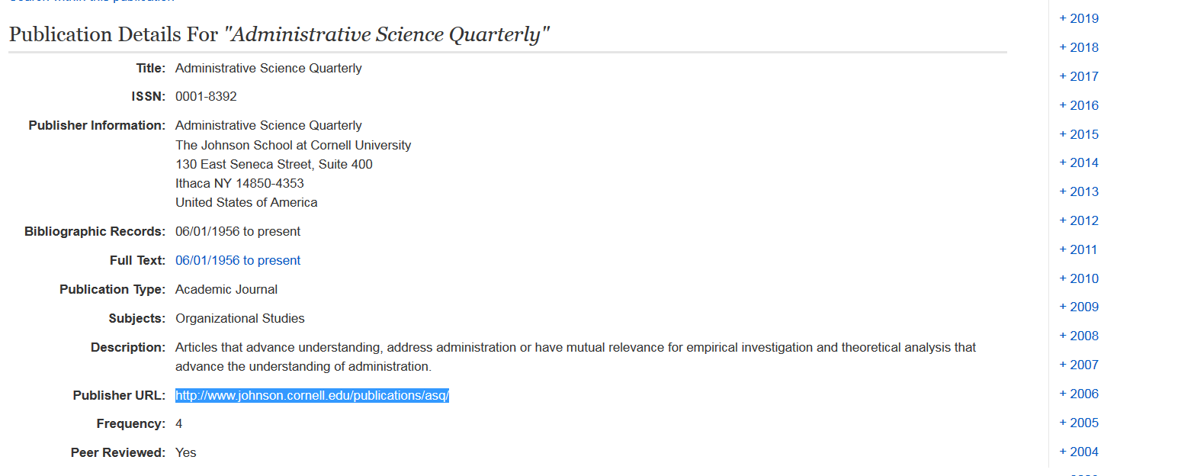

查看期刊信息及其出版社官网地址
Publisher's official website address

Slide 39

康奈尔大学Johnson商学院投稿指南

Slide 40
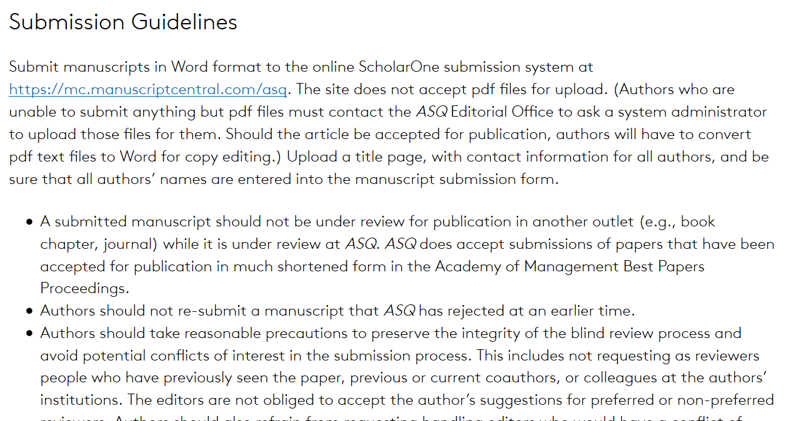
详细的投稿指南

Slide 41
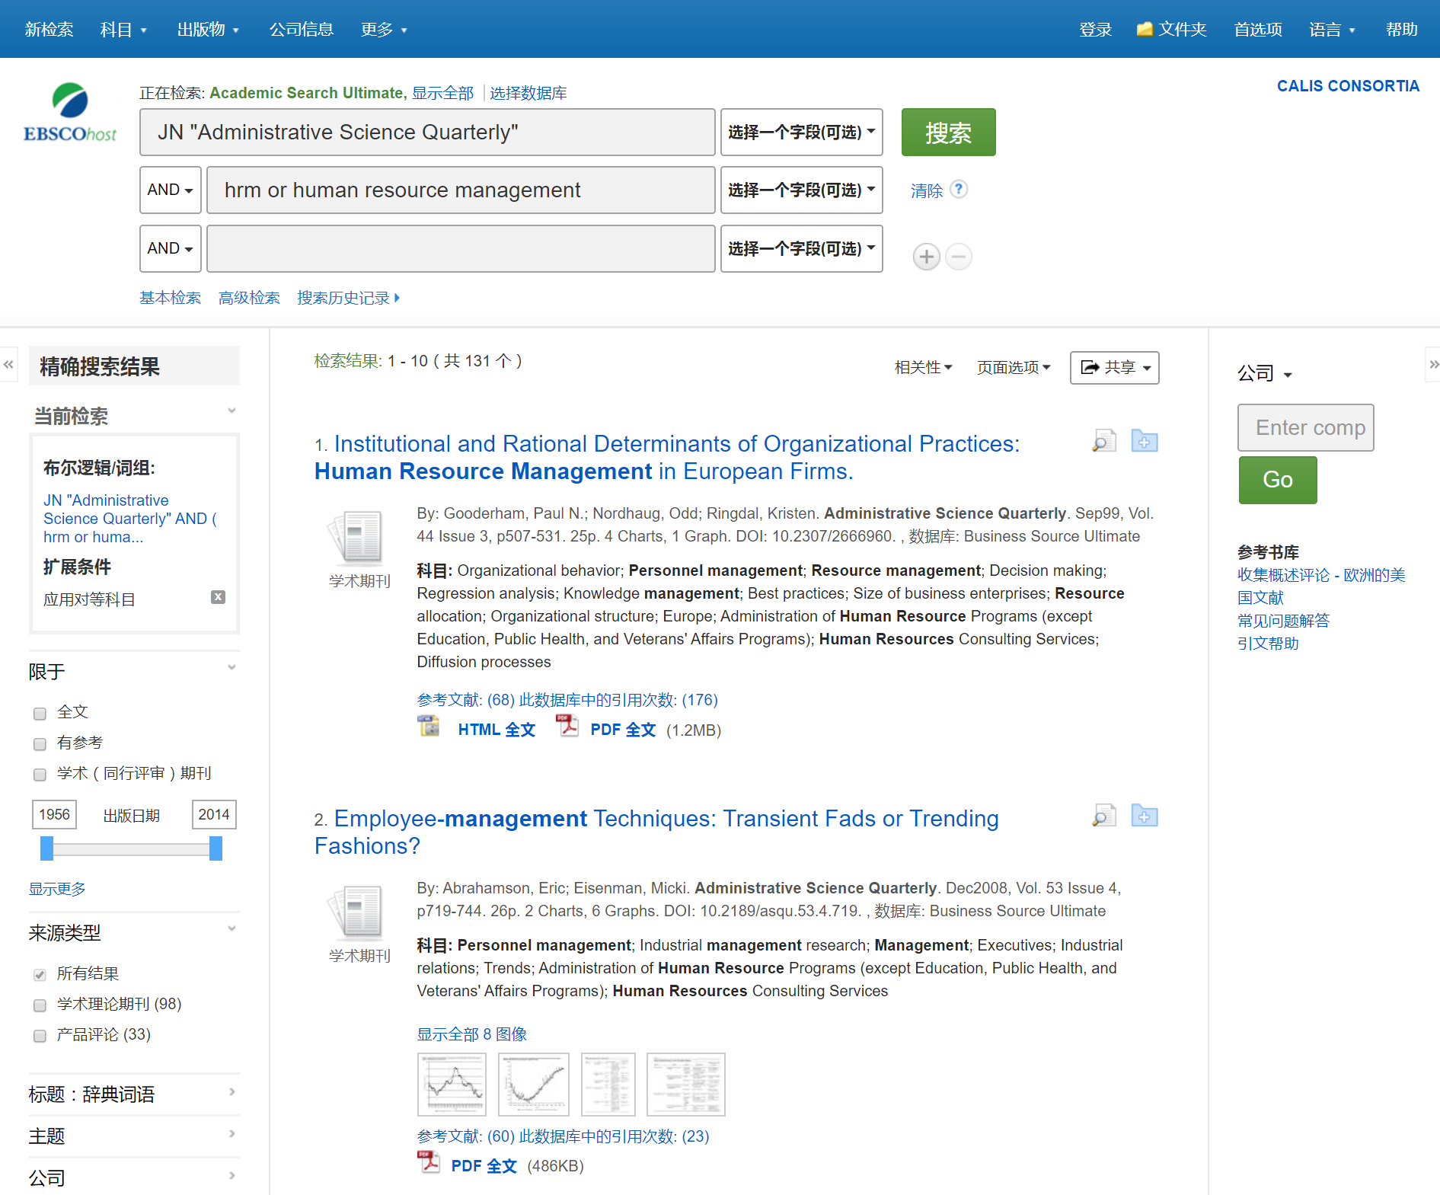
_{刊内检索}

Slide 42
存储及共享—文件夹的应用My EBSCO host Folder
可免费注册个人文件夹
可长期保存个人检索到的文章、图书、视频等内容，还可以订阅期刊或检索提醒，新建或分享文件夹。
点击右上角“登录”，先创建文件夹

Slide 43
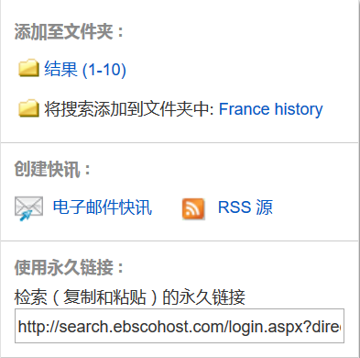
_{共享至文件夹/邮件/永久链接}
_{将文章添加到文件夹}

Slide 44
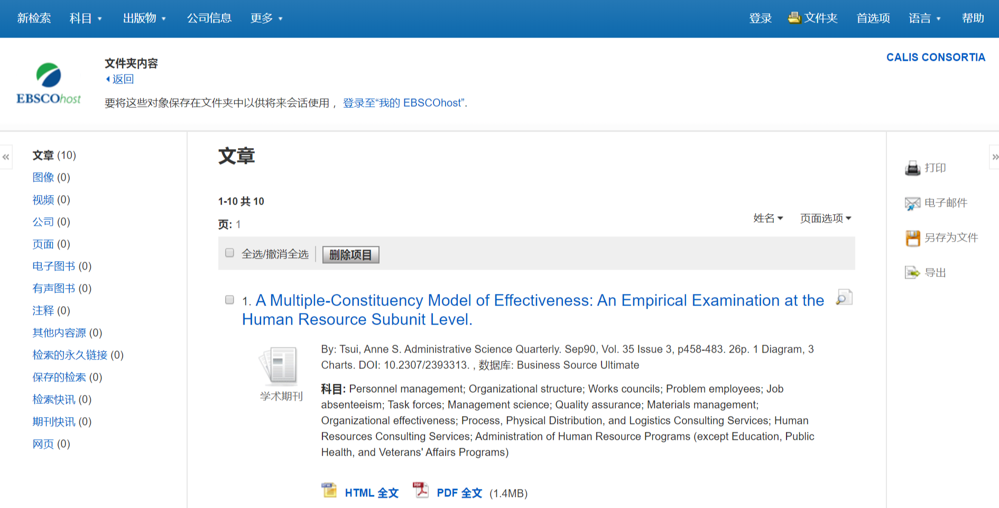

Slide 45
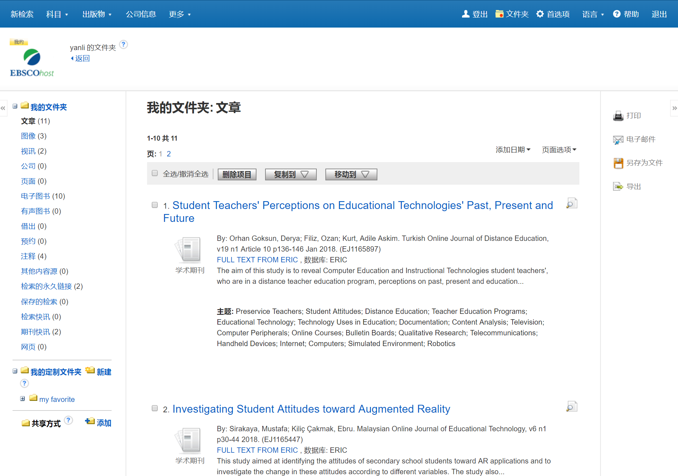
个人专属文件夹，点击？查看帮助
保存内容列表
对保存的内容进行操作
对保存的内容进行批量操作
新建文件夹

Slide 46
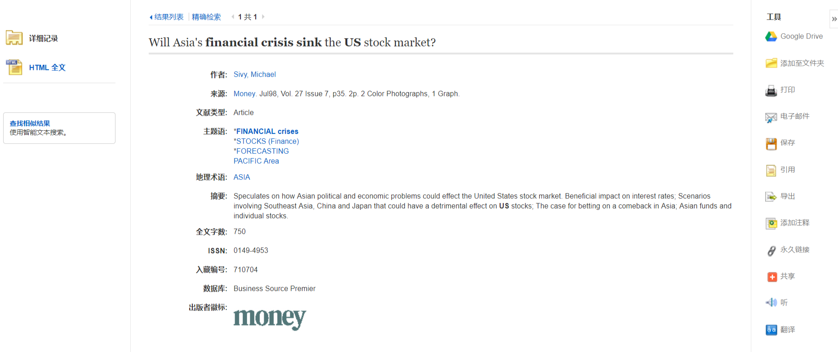
实用保存及分享工具工具

Slide 47
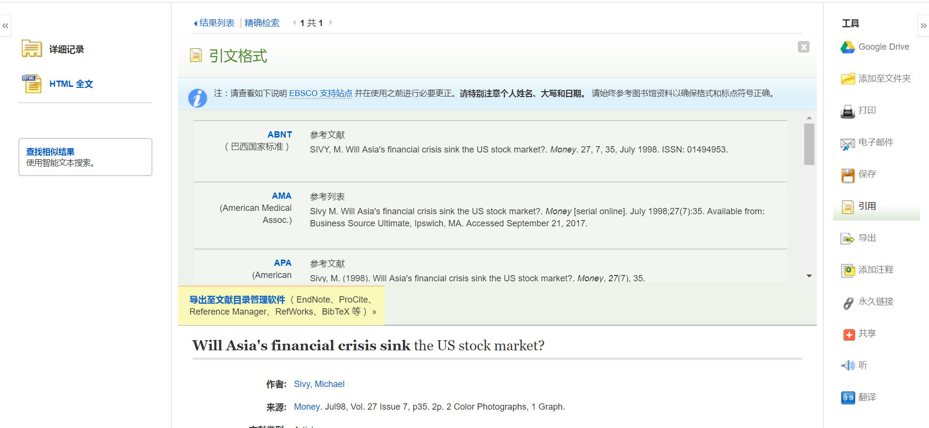
快速获取参考文献信息
_{9种参考文献格式，可复制粘贴到参考文献列表中}

Slide 48
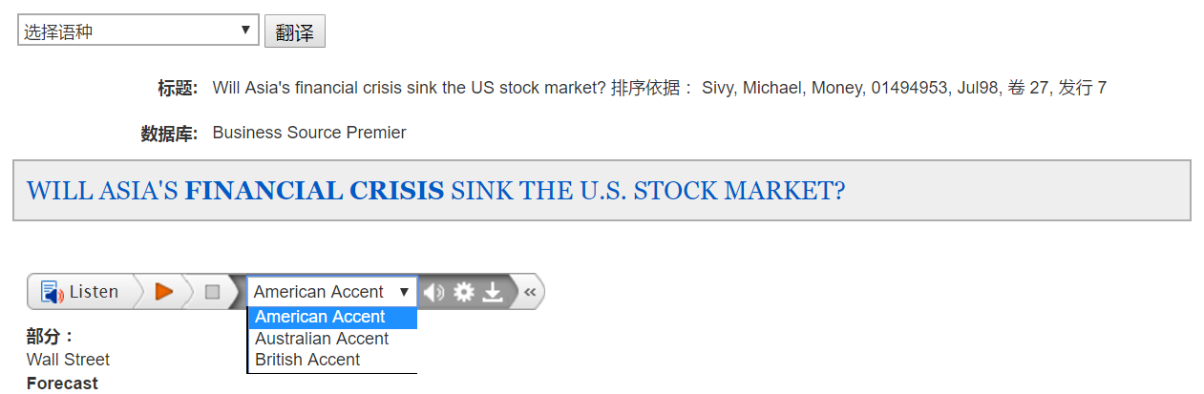
边读边听
_{三种不同口音，可下载}

Slide 49
如何检索HTML格式文献？
输入公式：keyword and FM T 可以检索到HTML格式文献，实现全文翻译及在线朗读功能，注意PDF文章无此功能。

Slide 50
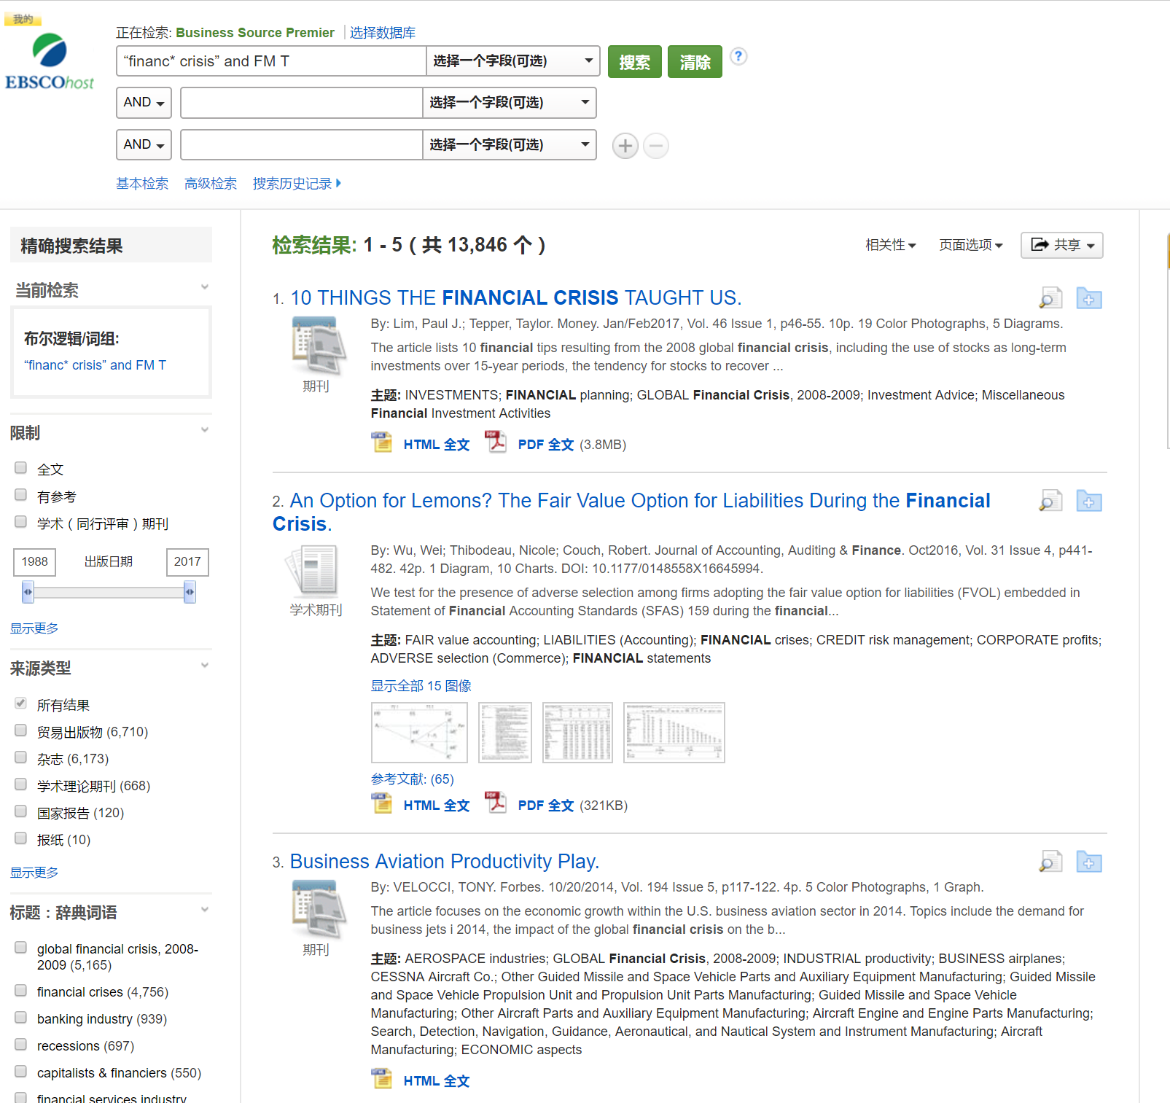

Slide 51
出版物检索
设定期刊提醒Create Journal Alerts

Slide 52
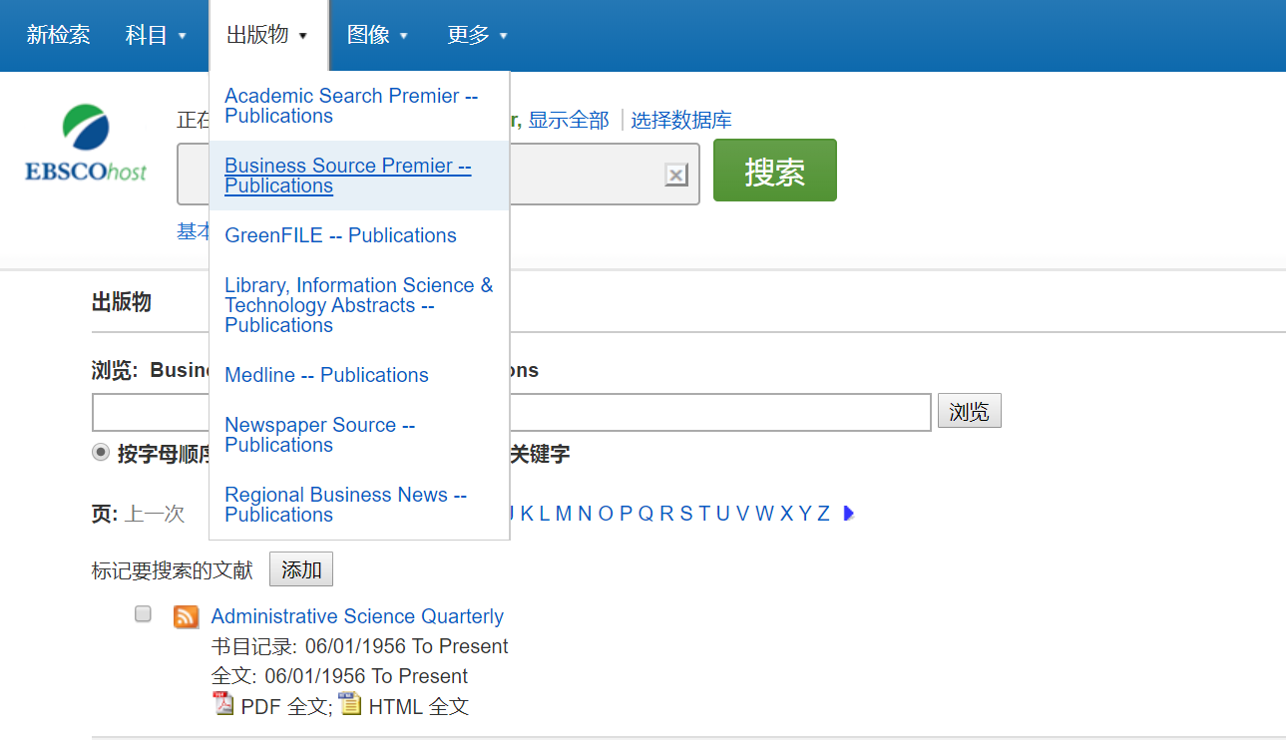
_{先选定数据库}

Slide 53
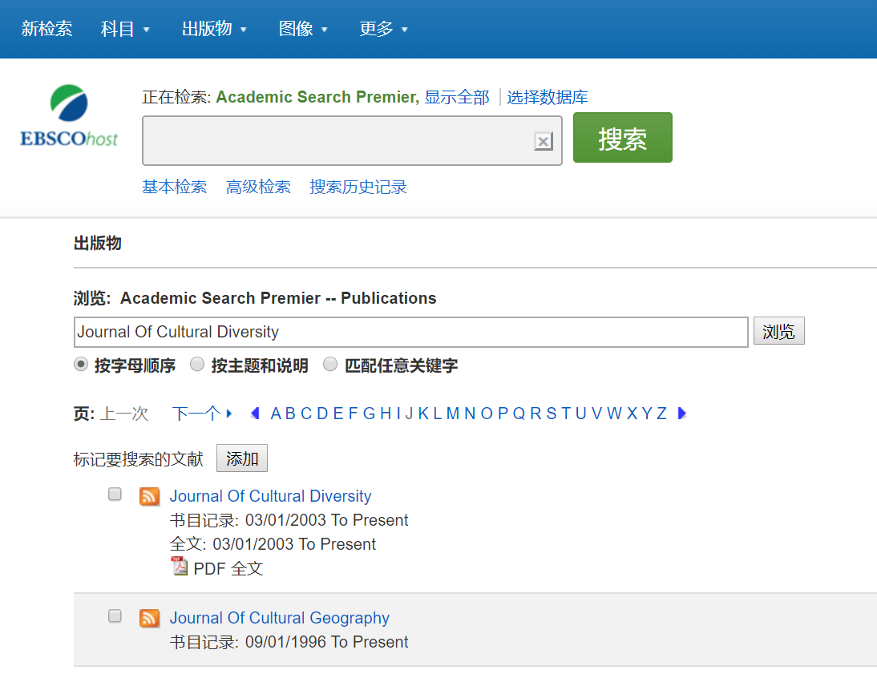
_{输入刊名或关键词，点击“浏览”，进行查找}
_{点击刊名，查看详细信息}

Slide 54
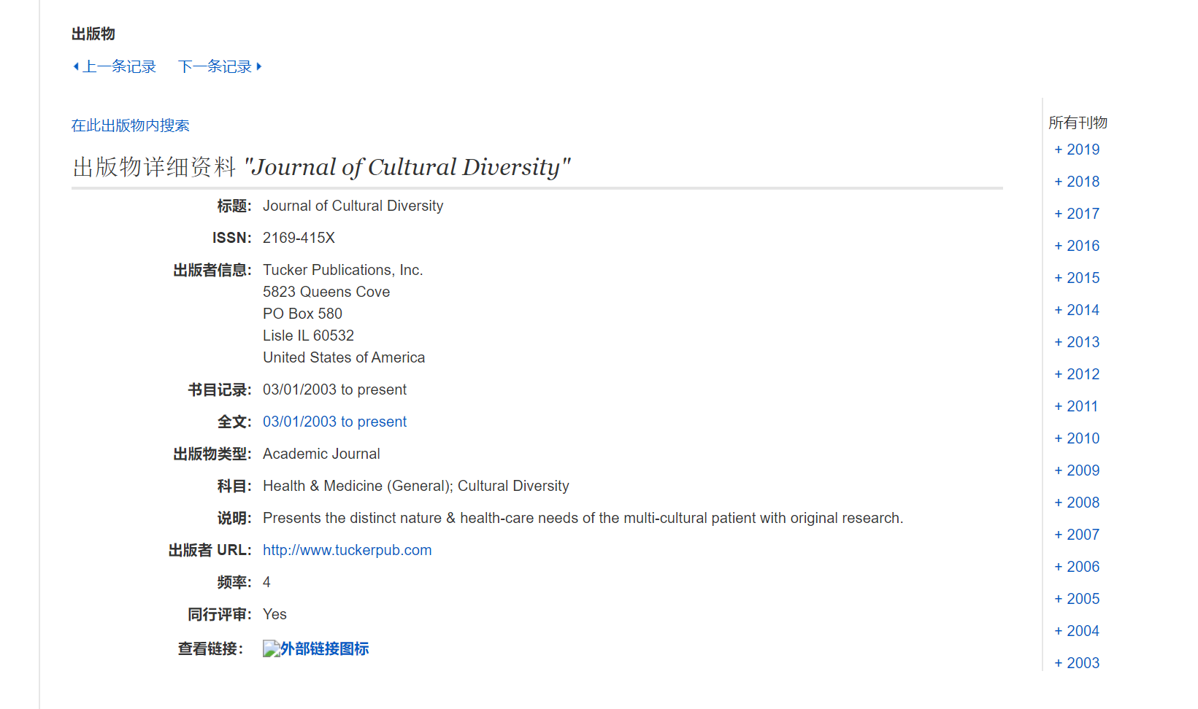
_{可以仅在此出版物中查找资料}
_{查看不同年份，不同卷期下的文章}

Slide 55
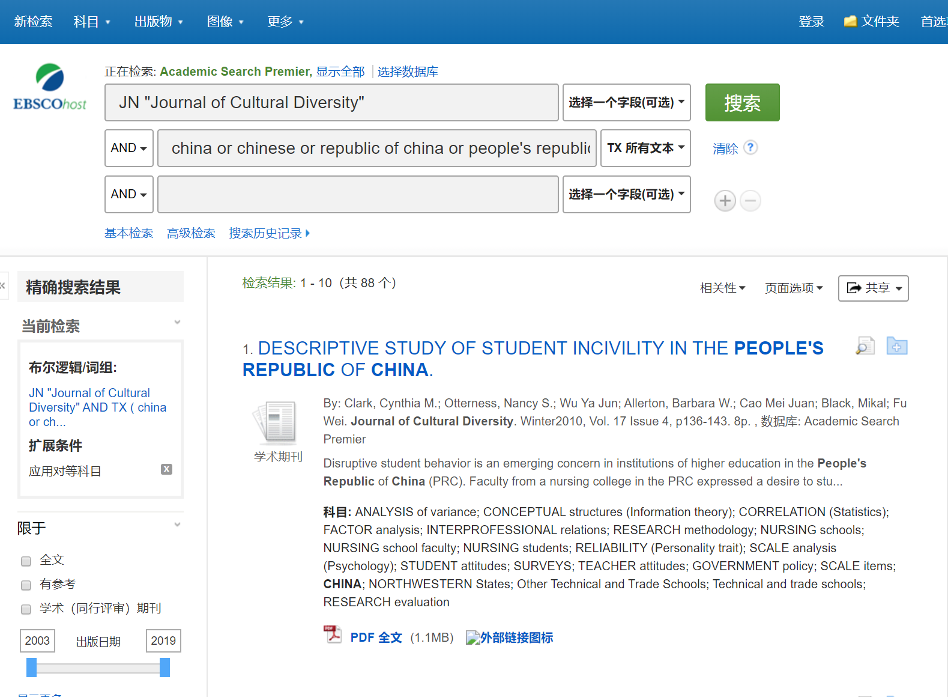
在出版物内检索与“中国”相关的文章
Search within the Journal

Slide 56
如果想长期关注该刊物，可订阅提醒，有了新的文章出现，会收到系统邮件提示，点击黄色图标，订阅提醒

Slide 57
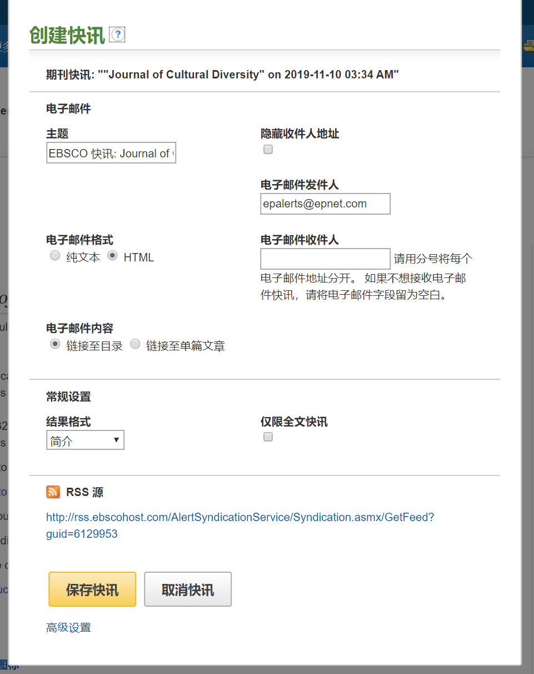
_{输入个人邮箱地址即可完成创建提醒，前提需登录个人文件夹}

Slide 58
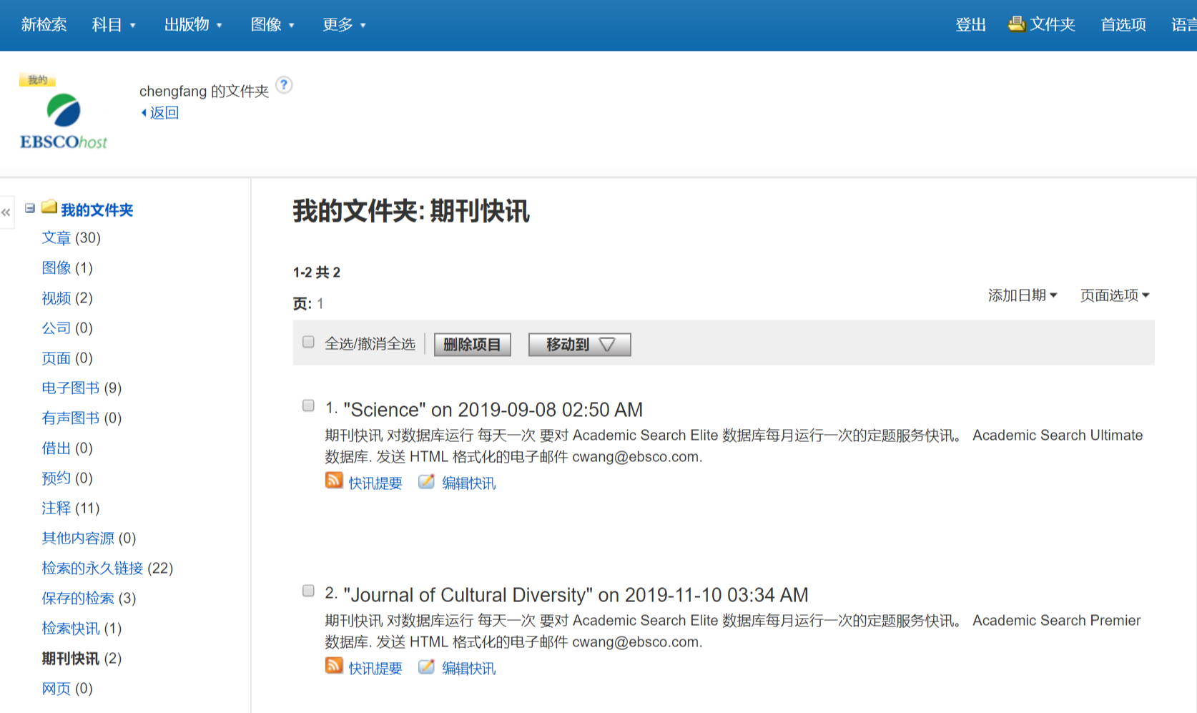
_{在个人文件夹中查看已创建的期刊提醒}

Slide 59
summary
检索技巧Advanced Search
重点： 检索符号的运用，及检索公式的运用
查看文章
重点：HTML的朗读和翻译功能，查看文章引文信息
个性化文件夹的利用My EBSCO host Folder Account
重点：文件夹的作用
订阅英文期刊提醒Create Journal Alerts
重点：订阅前要记得先登录

Slide 60
第三部分 支持站点及免费教程
检索平台：https://search.ebscohost.com/ （校园IP网络范围内）
EBSCO 支持站点: http://connect.ebsco.com
EBSCO官网：https://www.ebsco.com/
免费在线课程：https://ebsco-chinese.webex.com
EBSCOhost 中文教程下载:
https://connect.ebsco.com/s/article/EBSCO平台中文使用指南

Slide 61
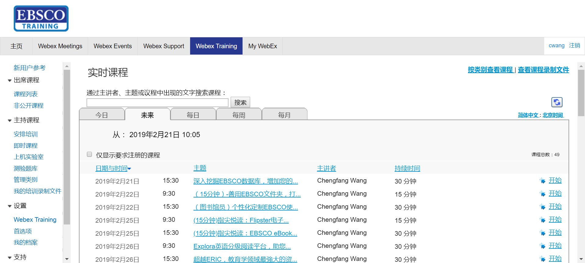
免费在线课程
https://ebsco-chinese.webex.com/
您可以免费参加EBSCO网络课程，提前10分钟点击课程标题，加入即可。

Slide 62
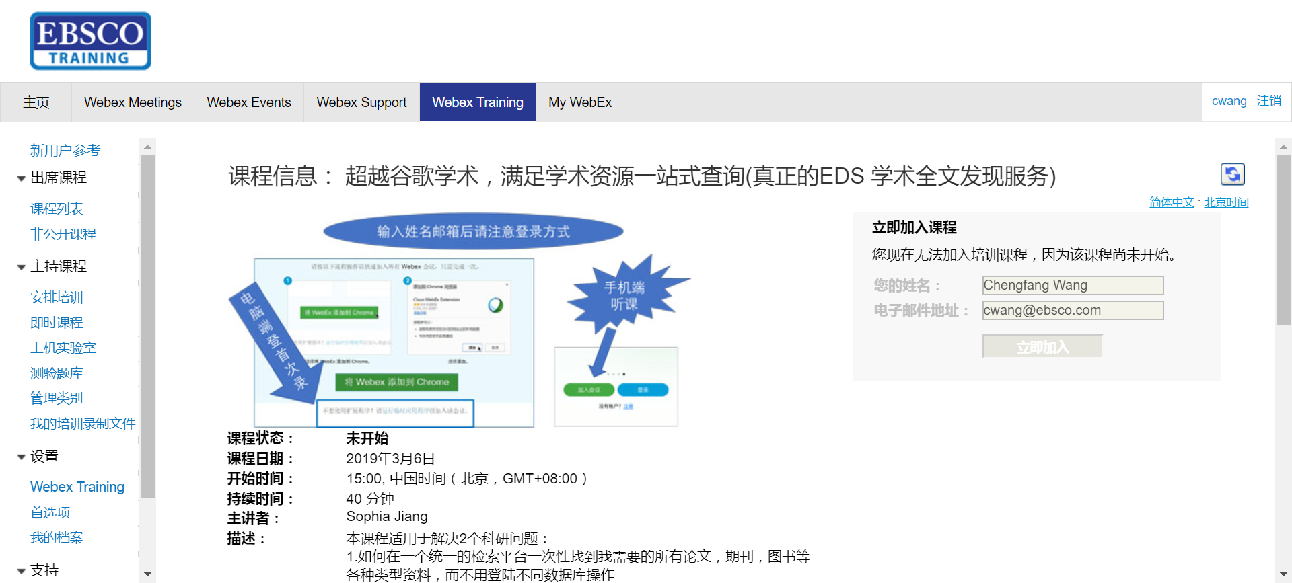
_{输入姓名，邮箱地址即可加入课程}

Slide 63
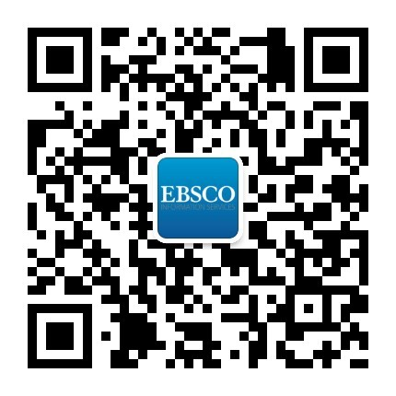
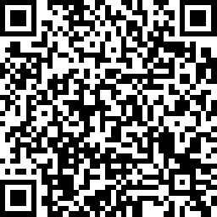
Thank You!
访问更多信息参见http://connect.ebsco.com/
邮箱：cwang@ebsco.com
_{EBSCO官方微信}
_{课程评价}
_{欢迎评价课程，以及对我们的课程提出您的宝贵意见。}
_{产品：EBSCOhost-General}
_{讲师：王成芳}

